Slide 1
2021物理中考二轮总复习
中考物理
^{专题五 力和运动}

Slide 2
中 考 真 题 再 现
A组 2020年全国中考题组
考点一 重力、弹力、摩擦力
1.(2020福建,11,2分)以下措施中,为了减小摩擦的是 ( )
A.浴室铺防滑垫
B.缝衣针表面做得光滑
C.车把上加装橡胶套
D.瓶盖侧表面刻有竖纹
答案 B 浴室铺防滑垫,是通过增大接触面的粗糙程度来增大摩擦,A错。缝衣针表面做得光滑是通过
减小接触面的粗糙程度来减小摩擦,B正确。车把上套橡胶套,是通过增大接触面的粗糙程度来增大摩
擦,C错。瓶盖侧面刻有竖纹,是通过增大接触面的粗糙程度来增大摩擦,D错。

Slide 3
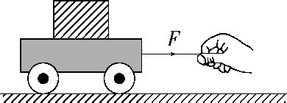
2.(2020山东青岛,12,3分)(多选)如图所示,在水平拉力F的作用下,木块随小车一起在水平地面上向右做
匀速直线运动。下列分析正确的是 ( )
A.木块受到水平向右的摩擦力
B.木块所受摩擦力的大小为F
C.小车受到水平向左的摩擦力
D.小车所受摩擦力的大小为F
答案 CD 木块随小车一起向右做匀速直线运动,处于平衡状态,因此木块所受合力为零,竖直方向所
受的重力与支持力是一对平衡力;如果木块水平方向受摩擦力,则木块在水平方向受力不平衡,不可能做
匀速直线运动,A、B选项错。在水平拉力 F 的作用下,木块随小车一起在水平地面上向右做匀速直线
运动,即小车所受的合力为零。在水平方向上,由于木块和小车之间没有摩擦力,因此与拉力F平衡的力
只能是地面给小车的向左的摩擦力,大小和F相等,C、D选项正确。故选C、D。

Slide 4
3.(2020山西,38,2分)通过银幕,看着宇航员在失重状态下的太空中工作,的确是一件很酷的事情。假如你
自己是在太空中工作的宇航员,在你面前有一大块与你相对静止的太空巨石,你用力向前将它推开……
请你展开想象,你将会怎样? ,其原因是 。
答案 向后运动 力的作用是相互的(答案合理即可)
解析 推开巨石需要向前用力,因为力的作用是相互的,所以人会受到向后的作用力而后退。

Slide 5
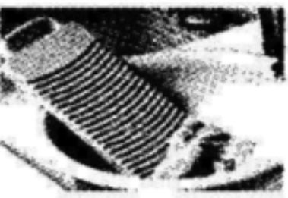
4.(2020江西,4,2分)“我劳动,我快乐”。如图所示,是小红同学常用的搓衣板,它是通过增大接触面的
来增大摩擦;洗刷衣服时,刷子与衣服之间的摩擦为 摩擦(选填“滑动”或“滚
动”)。
答案 粗糙程度 滑动
解析 滑动摩擦力的大小与接触面的粗糙程度和压力有关,搓衣板的表面凸凹不平,搓衣板是通过增大
接触面的粗糙程度来增大摩擦的;洗刷衣服时,刷子在衣服上滑动,刷子与衣服之间的摩擦为滑动摩擦。

Slide 6

5.(2020四川成都,A27,8分)在“用弹簧测力计测量力的大小”实验中:
(1)根据力的作用效果可以对力的大小进行测量。弹簧测力计能够测量力的大小,利用的是 。
A.力可以改变弹簧的形状
B.力可以改变弹簧的运动方向
C.力可以改变弹簧的运动快慢
(2)在进行如图所示的实验前,应将弹簧测力计沿 方向放置,然后进行调零。
(3)利用如图所示的实验,可以测量出木块与桌面之间的滑动摩擦力大小,条件是:用弹簧测力计拉着木块
做 运动。
(4)小武同学猜想:用两个不同的弹簧测力计,分别测量相同的力,示数可能不同。以下设计中,能验证该
猜想的是 。
A.测量一根头发能承受的拉力
B.测量同一个木块受到的重力
C.测量让小武感受相同的拉力
D.测量拉动同一个木块的拉力

Slide 7
答案 (1)A (2)水平 (3)匀速直线 (4)B
解析 (1)弹簧测力计原理为在一定弹性限度内,弹簧所受拉力越大,弹簧的伸长量就越长,故选择A。(2)
弹簧测力计要在水平方向拉动木块做匀速直线运动,故要在水平方向调零。(3)木块做匀速直线运动,水
平方向受力平衡,摩擦力大小等于拉力大小。(4)要测量相同的力,同一个木块受到的重力一定相同;一根
头发不同部位能承受的拉力大小可能不同;人感受到的力可能不同;拉动同一木块加速、减速或匀速运
动时拉力大小不同,故选择B。

Slide 8

考点二 力和运动
1.(2020海南,7,3分)如图所示,用测力计拉着物体在水平面上做匀速直线运动。测力计的示数等于 (
)
A.物体受到的重力大小
B.物体受到的支持力大小
C.物体受到的摩擦力大小
D.物体对桌面的压力大小
答案 C 测力计的示数等于拉力大小,而物体在水平面上做匀速直线运动时,摩擦力和拉力是一对平
衡力,大小相等,所以测力计的示数等于物体受到的摩擦力大小,故选C。
解题关键 分析物体受力情况,再根据物体所处的状态来确定力之间的关系。

Slide 9
2.(2020河北,21,3分)(多选)关于惯性,下列说法正确的是 ( )
A.惯性是改变物体运动状态的原因
B.运动员起跑时用力蹬地,是利用惯性提高速度
C.汽车驾驶员和乘客系安全带,是为了防止由于惯性带来的危害
D.锤柄下端在石墩上撞击几下,松动的锤头就紧套在锤柄上,这是利用了锤头的惯性
答案 CD 惯性是物体保持运动状态不变的性质,力是改变物体运动状态的原因,故A选项错误;运动员
起跑时用力蹬地,是由于物体间力的作用是相互的,人向后蹬地,同时地对人施加一个向前的作用力,这个
力改变运动员的运动状态,由静止变为运动,提高了起跑速度,从而提高成绩,故B选项错误;汽车的驾驶员
和乘客系安全带,是为了防止突然刹车时由于惯性带来的危害,故C选项正确;锤柄下端在石墩上撞击,锤
柄受到阻力停止运动,锤头由于具有惯性,继续向下运动,就紧套在锤柄上了,故D选项正确。

Slide 10
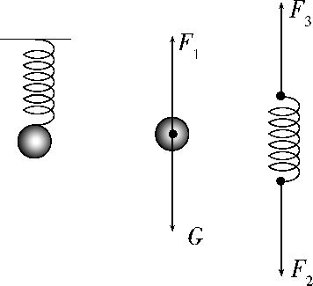
3.(2020安徽,15,2分)如图所示,一轻质弹簧(即重力不计),上端挂在铁架台的水平横杆上,下端挂一重为G
的小球并保持静止。图中分别给出了该状态下小球和弹簧的受力示意图。下列判断正确的是 ( )
A.G与F₃是一对平衡力
B.G与F₃是一对相互作用力
C.F₁与F₂是一对平衡力
D.F₁与F₂是一对相互作用力
答案 D G是小球受到的重力,F₃是横杆对弹簧的拉力,受力物体不同,不是一对平衡力,故A错误;重力
G的施力物体是地球、受力物体是小球,F₃的施力物体是横杆、受力物体为弹簧,不满足相互作用力的
条件,故B错误;F₁是弹簧对小球的拉力,F₂是小球对弹簧的拉力,这两个力作用在两个物体上,且大小相等,
方向相反,作用在同一条直线上,因此是一对相互作用力,故C错误,D正确。

Slide 11
4.(2020四川成都,A17,4分)2020年6月23日9时43分,我国用长征三号乙运载火箭,成功发射北斗系统第55
颗导航卫星,提前半年完成全球组网部署。火箭加速升空时,火箭推力 重力;卫星脱离火箭时,
由于具有 ,能保持原有运动状态。
答案 大于 惯性
解析 火箭加速升空时受力不平衡,向上的推力大于重力;卫星脱离火箭时,由于具有惯性,卫星还将保
持原有的运动状态继续运动。

Slide 12
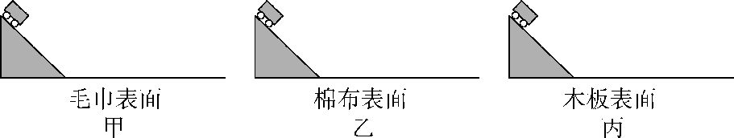
5.(2020云南,21,8分)在一次物理兴趣小组活动中,某组同学给大家展示了“探究阻力对物体运动的影
响”实验,如图所示。
(1)实验中每次都使同一辆小车从斜面的 高度由静止自由滑下,目的是使小车到达水平面时具
有相同的 。
(2)按照图甲、乙、丙的顺序实验时记录的内容如下表:
接触面材料 | 小车受摩擦力情况 | 小车在水平面运动的距离s/cm
毛巾 | 大 | 20.2
棉布 | 较大 | 40.0
木板 | 小 | 90.1

Slide 13
分析表中内容,得到的实验结论是:在其他条件相同时,小车受到的摩擦力越小,运动的距离越
;进一步推理出的结论是:运动的小车不受阻力作用时,将 。早在300多年前,意大
利物理学家 就通过实验和科学推理的方法研究过“力和运动的关系”。本实验所运用的实验
和科学推理的方法还可用于研究 (填写实验名称即可)。
(3)上述实验除用到实验推理的方法外,还用到了控制变量法和 法。
(4)实验中若再添加一小木块,就可用图丙装置来探究“动能与速度的关系”,具体的操作是让同一小车
从斜面的 由静止自由滑下,去撞击置于木板表面相同位置的木块并进行比较。
答案 (1)相同(同一) 速度(动能)(每空1分,共2分) (2)远(长、大) 做匀速直线运动(意思相近即可给
分) 伽利略 声音的传播条件(真空不能传声)(每空1分,共4分) (3)转换(1分) (4)不同高度(1分)
解析 (1)从机械能守恒角度分析可知,忽略斜面的阻力时,物体从斜面同一高度由静止下滑后,到达水平
面的速度大小相等。(2)对比表格中三组数据可知,当接触面材料由毛巾到棉布再到木板时,小车运动的
距离逐渐变大,即在其他条件相同时,小车受到的摩擦力越小,运动的距离越远。进一步可推理得出:运
动的小车不受阻力时,将永远运动下去,做匀速直线运动。科学发展史上伽利略曾经做过这方面的研
究。本实验中所运用的实验和科学推理的方法在探究声音的传播条件的实验中也用到了。(3)实验中
将对运动状态变化的比较转换为对运动距离长短的比较,应用了转换法。(4)小车从不同高度由静止自
由滑下后,到达水平面的速度不同,动能不同,所以可进一步比较动能大小与速度的关系。

Slide 14
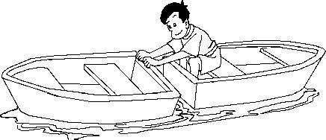
B组 2016—2019年全国中考题组
考点一 重力、弹力、摩擦力
1.(2019天津,4,3分)如图所示,人坐在小船上,在用力向前推另一艘小船时,人和自己坐的小船却向后移
动。该现象说明了 ( )
A.力能使物体发生形变
B.物体间力的作用是相互的
C.力的作用效果与力的大小有关
D.力的作用效果与力的作用点有关
答案 B 当人用力推另一艘小船时,物体间力的作用是相互的,另一艘小船同时对人施加作用力,这个
力使人和船向相反的方向运动,故选项B正确。

Slide 15
2.(2018北京,6,2分)下列实例中,为了减小摩擦的是 ( )
A.足球守门员戴有防滑手套
B.骑自行车刹车时用力捏闸
C.运动鞋的底部制有凹凸不平的花纹
D.给自行车的车轴加润滑油
答案 D 防滑手套是通过增大接触面粗糙程度来增大摩擦的,A选项错误;用力捏闸是通过增大压力来
增大摩擦,B选项错误;凹凸不平的花纹使接触面变粗糙来增大摩擦,C选项错误;给自行车的车轴加润滑
油可使接触面间形成油膜,使接触面分离来减小摩擦,D选项正确。

Slide 16
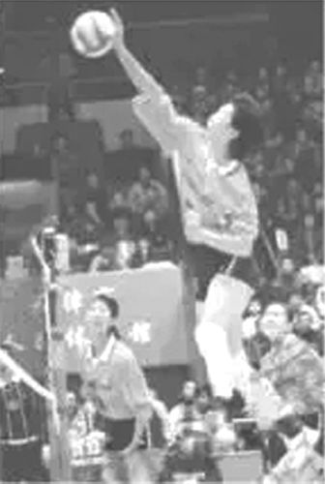
3.(2019四川成都,A16,4分)学校排球联赛中,小婷将迎面而来的球扣向了对方场地,如图所示,说明力可以
改变物体的 。排球上有许多花纹,是采用增大接触面粗糙程度的方法来增大 。
答案 运动状态 摩擦
解析 击打排球时,改变了排球运动的方向,说明力可以改变物体的运动状态;排球上的花纹增大了排球
表面的粗糙程度,从而增大了摩擦。

Slide 17
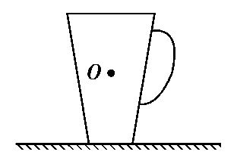
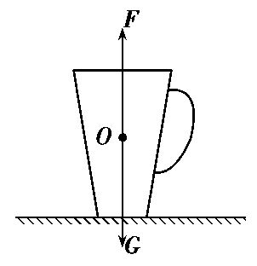
4.(2018福建A,23,2分)如图,水杯静止在水平桌面上,O是水杯的重心。在图中画出水杯受力的示意图。
答案 如图所示
解析 静止在水平桌面上的水杯受到两个力作用,重力和水平桌面对水杯的支持力,重力是竖直向下的,
支持力是竖直向上的,两者大小相等。

Slide 18
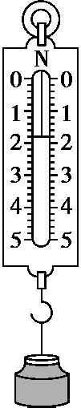
5.(2018四川成都,A27,8分)在“探究重力与质量的关系”的实验中:
(1)测量物体重力前,除了观察弹簧测力计的量程和分度值外,还应将弹簧测力计在 方向调零。
(2)测量物体重力时,应将物体挂在弹簧测力计下并让它处于 状态,这时弹簧测力计的示
数(即拉力大小)就等于物体的重力。
(3)实验小组的同学测量出了不同质量钩码所受重力的多组数据。其中一次测量时弹簧测力计指针位
置如图所示,其读数为 N。
(4)实验小组的小虹同学提出:“还可以测量钩码以外的其他物体的质量和重力,将这些数据与钩码的数
据放到一起来寻找规律。”而同组的小宇同学不赞同,他认为“必须全部用钩码的重力与质量的数据
来寻找规律”。你认为 同学的观点是正确的。

Slide 19
答案 (1)竖直 (2)静止 (3)1.8 (4)小虹
解析 (1)弹簧测力计在竖直方向调零,是为了消除弹簧本身重力的影响。
(2)测量物体重力时,弹簧测力计要在静止状态时读数。
(3)读数时要看清量程和分度值,测力计示数为1.8 N。
(4)应选用不同的物体多次实验使规律更有普遍性。

Slide 20
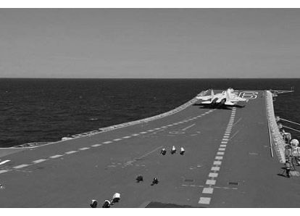
考点二 力和运动
1.(2019内蒙古包头,5,3分)如图所示是舰载机飞离甲板的过程,下列说法正确的是 ( )
A.飞机在跑道上滑行时若外力全部消失,会逐渐停下来
B.飞机起飞时加速助跑,可获得更大的惯性,利于升空
C.飞机加速升空,动能转化为重力势能,机械能增大
D.飞机飞离甲板后,舰艇底部受到水的压强变小
答案 D 飞机滑行时,若外力全部消失,将做匀速直线运动,故A错误;惯性是物体固有的属性,其大小与
物体的质量有关,与物体的速度无关,故B错误;飞机加速升空,动能增大,重力势能增大,故不是动能转化
为重力势能,C错误;飞机飞离甲板后,船身上浮,舰艇底部所处的深度减小,所受水的压强变小,故D正确。

Slide 21
2.(2019河南,10,2分)以下校园活动的场景中,有关说法正确的是 ( )
A.引体向上——人拉住单杠静止时,单杠对人的拉力与人的重力平衡
B.50 m测试——人冲过终点时不能立即停下来,是由于受惯性作用
C.排球比赛——将排球向上垫起后,球的动能不变,重力势能增加
D.掷实心球——若球在最高点时所受外力全部消失,球将竖直下落
答案 A 人拉单杠时受到拉力与重力的作用,因为人处于静止状态,所以这两个力平衡,A项正确。人
的惯性会让奔跑的人保持继续运动的状态而不能立即停下来,但惯性不是力,所以不能说受到惯性作用,
B项错。排球被垫起后将减速上升,上升过程中排球的动能转化为重力势能,所以动能会减小,重力势能
会增加,C项错。实心球被向前抛出后,在空中的最高点仍然具有水平向前的速度,此时若所有外力全部
消失,根据牛顿第一定律可知实心球将沿水平方向做匀速直线运动,所以D项错。
易错警示 惯性是物体的一种性质而不是力,所以不能说成“惯性作用”。

Slide 22
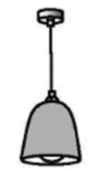
3.(2018天津,4,3分)如图所示,用线将灯悬挂在天花板上。当灯静止时,灯所受拉力的平衡力是 ( )
A.线所受的重力 B.灯所受的重力
C.灯对线的拉力 D.线对天花板的拉力
答案 B 二力平衡应满足的条件是作用在同一物体上,大小相等,方向相反,在同一直线上。灯所受拉
力与灯受到的重力满足这四个条件,是一对平衡力,故选择B。
解题关键 要记住平衡力的四个条件:同物,等值,反向,共线。
易错警示 不能认真分析是哪个物体受到的力,力的方向怎样,这是出错的主要原因。例如“灯对线的
拉力”受力物体是线,方向为竖直向下。

Slide 23
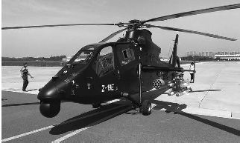
4.(2017四川成都,A16,4分)2017年5月18日,由中国自主研制的“直-19E”出口型武装直升机首飞成功。
如图所示,当直升机静止在水平停机坪上时,它受到的重力和地面对它的支持力是一对 (选填
“相互作用力”或“平衡力”)。当直升机在竖直方向加速升空时,飞行员受到的合力 (选填“向
上”、“向下”或“为零”)。
答案 平衡力 向上
解析 直升机静止在水平停机坪上,处于平衡状态,所受到的重力和支持力平衡;在竖直方向上加速升空
时,飞行员受非平衡力,向上的力大于向下的力,则飞行员受到的合力方向与较大的力方向相同,即向上。
思路分析 物体处于静止或匀速直线运动状态时,受到平衡力作用;物体运动状态改变时,受非平衡力,
当所受合力方向与运动方向相同时,做加速运动;当所受合力方向与运动方向相反时,做减速运动;当所
受合力方向与运动方向不在同一直线上时,运动方向改变。
易错警示 平衡力与相互作用力容易混淆,要注意区分,平衡力作用在一个物体上,相互作用力作用在两
个物体上。

Slide 24
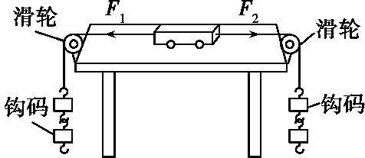
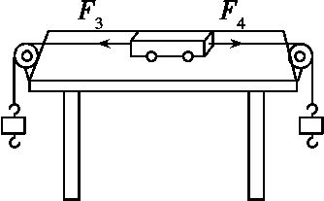
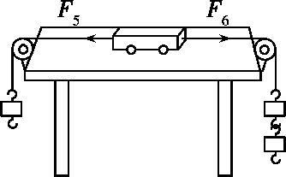
5.(2017黑龙江哈尔滨,49,5分)实验小组要探究二力平衡条件。实验中每个钩码重力相同,摩擦力忽略不
计。
甲 乙
丙

Slide 25
(1)如图甲装置,当左右两端同时各挂两个钩码时,小车静止,此时F₁、F₂的方向 ,大小 ;
当左右两端同时取下一个钩码时,如图乙,小车仍静止,此时F₃ F₄;当右端再挂上一个钩码时,如
图丙,小车将做变速运动,此时F₅ F₆。
(2)在图甲实验的基础上,将小车扭转一个角度,松手后,观察小车的情况。这样做可以探究什么问题?
(3)对比甲、乙、丙三次实验,当小车静止时,水平方向上受到两个力的大小关系如何?还能看出小车受
非平衡力作用时,运动状态将怎样?
答案 (1)(2分)相反 相等 等于 小于
(2)(1分)同时作用在小车上、不在同一直线上大小相等的两个力,能否平衡?
(3)(2分)大小相等 运动状态将改变
解析 (1)甲中小车静止,受力平衡,则F₁、F₂的方向相反,大小相等;左右两边同时取下一个钩码时,小车仍
静止,则F₃、F₄的方向相反、大小相等;当右端再挂一个钩码时,小车做变速运动,受力不平衡,此时F₅<F₆。
(2)将小车扭转一个角度,两绳对小车的拉力不在同一直线上,松手后,小车若不能静止,说明同时作用在
小车上、不在同一直线上的大小相等的两个力,不是一对平衡力。
(3)由甲、乙两图可知,小车静止时,水平方向受到的两个力大小相等;由丙图可知,小车受非平衡力作用
时,运动状态将改变。

Slide 26
C组 教师专用题组
考点一 重力、弹力、摩擦力
1.(2019湖南衡阳,6,2分)九年级的小明同学参加了2019年衡阳市体育测试,下列说法不正确的是 ( )
A.小明跑步冲过终点不能立即停下来,是因为受到惯性作用
B.小明跑步穿的运动鞋鞋底有凹凸不平的花纹是为了增大摩擦力
C.跳绳时手对绳施加了力,同时绳也对手施加了力
D.投掷实心球时,实心球在空中运动的过程中,小明对实心球没有做功
答案 A 小明跑步冲过终点不能立即停下来,是由于小明具有惯性,故A错误;跑步穿的运动鞋鞋底有
凹凸不平的花纹,是为了在压力一定时,通过增大接触面的粗糙程度来增大摩擦力,故B正确;力具有相互
性,跳绳时手对绳施加力的同时,绳也对手施加了力,故C正确;投掷实心球时,实心球离开手在空中运动过
程中,不再受手的推力,所以小明对它没有做功,故D正确。

Slide 27
2.(2018吉林长春,8,2分)下列实例中增大摩擦的方法与其他三个不同的是 ( )
A.举重运动员手涂防滑粉
B.足球守门员戴防滑手套
C.长跑运动员的鞋底有花纹
D.自行车运动员捏闸刹车
答案 D 举重运动员手涂防滑粉,足球守门员戴防滑手套,长跑运动员的鞋底有花纹,都是通过增大接
触面的粗糙程度来增大摩擦;自行车运动员捏闸刹车,是通过增大压力来增大摩擦。故选择D。

Slide 28
3.(2017甘肃兰州,5,3分)在平直的路面上用10 N的力沿水平方向推物体,物体静止不动。增大推力使物
体开始运动,当推力为30 N时,物体做匀速直线运动。撤去推力后,物体运动速度逐渐减小,下列判断正确
的是 ( )
A.用10 N的力沿水平方向推物体时,物体所受摩擦力为零
B.撤去推力后,物体所受摩擦力逐渐减小
C.物体运动速度减小的过程中,所受摩擦力逐渐增大
D.物体在该路面运动时所受摩擦力大小始终不变
答案 D 用10 N的力沿水平方向推物体,物体静止不动,此时推力与摩擦力平衡,大小相等,A错误;滑动
摩擦力大小与压力大小、接触面粗糙程度有关,这两个影响因素没有改变时,滑动摩擦力大小不变,B、
C错误,D正确。故选D。
解题关键 物体处于静止状态或做匀速直线运动时,受到平衡力的作用;滑动摩擦力的大小与压力大
小、接触面粗糙程度有关,与其他因素无关。
易错警示 用10 N的力沿水平方向推物体,物体静止不动,不要认为不受摩擦力,此时摩擦力与推力平
衡。

Slide 29
4.(2016江苏南京,11,2分)用水平拉力先后两次拉着重为20 N的同一物体,沿同一水平面做直线运动。第
一次拉力为10 N,物体恰好做匀速直线运动,拉力对物体做了20 J的功;第二次将拉力增大为20 N,拉力对
物体做了48 J的功。分析两次做功过程,以下判断正确的是 ( )
A.第一次物体受到的摩擦力是10 N,物体运动了1 m
B.第一次物体受到的摩擦力是20 N,物体运动了2 m
C.第二次物体受到的摩擦力是10 N,物体运动了2.4 m
D.第二次物体受到的摩擦力是20 N,物体运动了4.8 m
答案 C 第一次拉动物体时,物体做匀速直线运动,所以f₁=F₁=10 N,第二次拉动物体时,滑动摩擦力大
小不变,f₂=10 N,而拉力F₂=20 N,所以物体将会加速运动。由题意知W₁=20 J,所以s₁= =2 m;W₂=48 J,F₂=
20 N,所以s₂= =2.4 m。故正确选项为C。

Slide 30
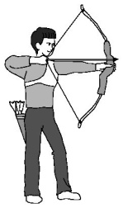
5.(2020海南,13,4分)如图所示,运动员射箭时,弦被手拉弯,说明力使物体发生了 ;手拉弯了弦的
同时,弦也勒疼了手,说明物体间力的作用是 的。
答案 形变 相互
解析 在拉力的作用下弦被拉弯,拉力使弦发生了形变;手对弦施加力的同时,弦也对手施加了力,说明
物体间力的作用是相互的。

Slide 31
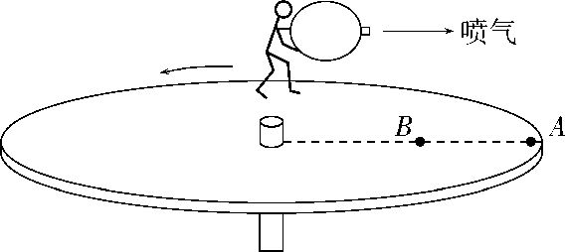
6.(2020江苏苏州,15,2分)如图所示,人手持大气球站在转盘上,松开气嘴,让气球沿垂直转盘半径方向喷
气,由于力的作用是 的,人与转盘开始一起反向转动。在A、B两点中,人站在 (A/B)点
进行上述实验,更容易转动。
答案 相互 A
解析 力的作用是相互的,气球向外喷气,喷出的气体会给气球一个反方向的作用力,人手持气球从而使
人带动转盘一起转动;将转盘看成由一个个杠杆组成,A点距离支点比B点距离支点远,力臂较大,更容易
转动。

Slide 32
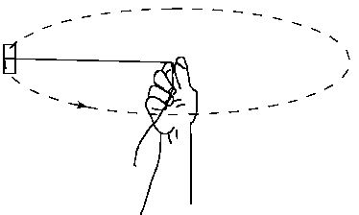
7.(2019湖南长沙,28,4分)如图所示,用细线拴一块橡皮, 甩起来,使橡皮绕手做圆周运动,这说明力可以改
变物体的 (选填“运动状态”或“形状”)。如果这时橡皮所受所有的力都突然消失,橡皮将做
运动。
答案 运动状态 匀速直线
解析 橡皮绕手做圆周运动,橡皮的运动方向不断发生变化,说明力可以改变物体的运动状态。如果这
时橡皮所受的力都突然消失,由牛顿第一定律可知,橡皮将做匀速直线运动。
解题关键 本题关键在于对物体运动状态的改变的理解和牛顿第一定律的应用。

Slide 33
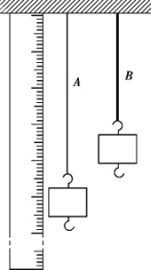
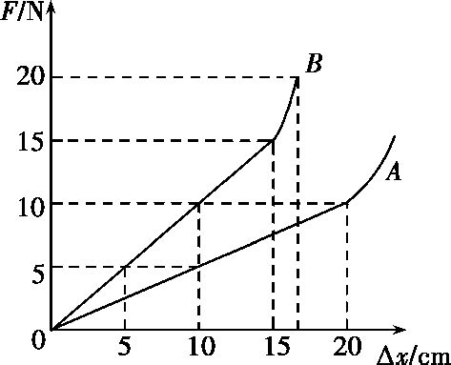
8.(2016新疆乌鲁木齐,20,5分)某实验小组的同学对A、B两根长度相同粗细不同的橡皮筋进行研究,并做
成橡皮筋测力计。将橡皮筋的一端固定,另一端悬挂钩码(图甲所示),记录橡皮筋受到的拉力大小F和橡
皮筋的伸长量Δx,根据多组测量数据作出的图线如图乙所示。
图甲 图乙
(1)当在两根橡皮筋上都悬挂重力为8 N的物体时,橡皮筋A的伸长量为 cm,橡皮筋B的伸长量为
cm。
(2)分别用这两根橡皮筋制成的测力计代替弹簧秤,则用橡皮筋 制成的测力计量程大,用橡皮筋
制成的测力计测量的精确程度高(均选填“A”或“B”)。
(3)将与本实验中相同的两根细的橡皮筋并联起来代替弹簧秤,能够测量力的最大值为 N。

Slide 34
答案 (1)16 8 (2)B A (3)20
解析 (1)由图乙可知,当F=8 N,Δx_{A}=16 cm,Δx_{B}=8 cm。
(2)在伸长量相同的情况下,B橡皮筋所需的拉力大,故用B制成的测力计量程大;在相同的拉力下,A橡皮
筋伸长量大,故用A橡皮筋做成的测力计分度值更小,精确程度更高。
(3)两根细的橡皮筋并联使用时,即两根橡皮筋A并联,A的最大伸长量为20 cm,拉力为10 N,则并联后总拉
力为20 N。

Slide 35
9.(2018山西,34,4分)小明和小亮同学利用橡皮筋、硬纸板、带指针的挂钩、弹簧测力计等器材,制作一
个简易测力计。标注刻度方案一:让橡皮筋在竖直方向自由下垂,当指针稳定时,在指针所指位置标注
“0”刻度。再用弹簧测力计拉动挂钩,拉力分别显示为1 N、2 N、3 N、4 N时,在指针所指位置分别标
注对应的刻度。实验相关数据记录如表。
拉力F/N | 0 | 1 | 2 | 3 | 4
橡皮筋伸长ΔL/cm | 0 | 1.2 | 3.4 | 6.1 | 9.9

Slide 36
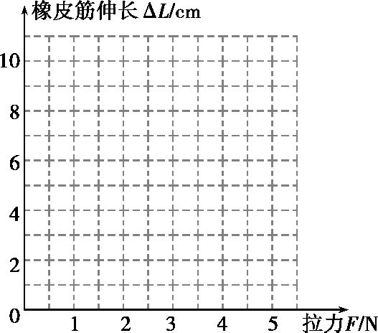
(1)请你根据表中的数据,在图中绘制出ΔL-F图像。(2分)
(2)完成上述实验后,小亮提出了标注刻度的方案二:标注“0”刻度的方法与方案一相同,然后再用弹簧
测力计拉动挂钩,使拉力示数为4 N,在指针所指位置标注4 N的刻度,在0刻度线与4 N刻度线之间分成4
等份,标出各刻度线和对应的刻度。如果让你利用橡皮筋制作简易测力计,标注刻度时,你会选择方案一
还是方案二,并说明理由。
(2分)

Slide 37
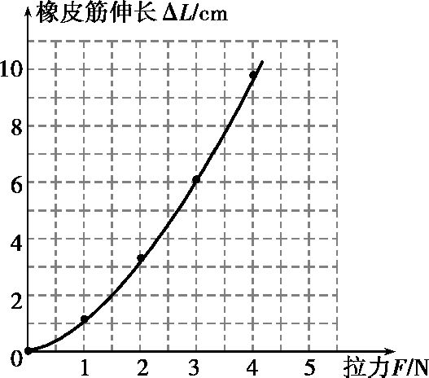
答案 (1)如图所示
(2)方案一,理由为拉力越大,橡皮筋伸长越长,但伸长量跟所受拉力不成正比。
解析 (1)根据表中数据,采用描点作图绘制出ΔL-F图像。
(2)从方案一的实验数据可以看出,拉力越大,橡皮筋伸长越长,橡皮筋伸长量与拉力不成正比,标注的刻
度应该是不均匀的,所以应选择方案一。

Slide 38
考点二 力和运动
1.(2020北京,12,2分)人用水平方向的力推物体,使物体在粗糙程度相同的水平面上做匀速直线运动,下列
说法正确的是 ( )
A.人对物体的推力大于水平面对物体的摩擦力
B.若增大推力,物体所受摩擦力也将增大,物体仍做匀速直线运动
C.若撤去推力,物体在继续运动过程中所受摩擦力大小不变
D.若撤去推力,物体的运动状态不会发生改变
答案 C 物体做匀速直线运动,推力与摩擦力是一对平衡力,大小相等,A错误;影响滑动摩擦力大小的
因素是压力大小和接触面的粗糙程度,与推力大小无关,所以若增大推力,或撤去推力,滑动摩擦力大小不
变,B错误,C正确;撤去推力,物体在滑动摩擦力作用下做减速运动,运动状态发生改变,D错误。故选C。

Slide 39
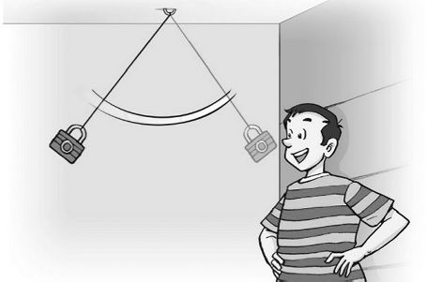
2.(2020湖北武汉,13,3分)如图所示,将一把铁锁用绳子悬挂起来,把它拉到自己的鼻子附近,松手后铁锁
来回摆动。下列说法正确的是 ( )
A.摆动过程中,绳子对铁锁的拉力和铁锁对绳子的拉力是一对平衡力
B.摆动过程中,铁锁的运动状态一定发生变化
C.摆动过程中,绳子一定发生塑性形变
D.若绳子突然断开,铁锁将做匀速直线运动
答案 B 摆动过程中,绳子对铁锁的拉力与铁锁对绳子的拉力是一对相互作用力,A项错误;摆动过程
中,铁锁做曲线运动,其运动状态一定发生改变,B项正确;摆动过程中,绳子由于发生弹性形变后要恢复原
状,才会对铁锁产生拉力,故C项错误;若绳子突然断开,铁锁只受到重力作用,受力不平衡,所以不会做匀
速直线运动,D项错误。故选择B。

Slide 40
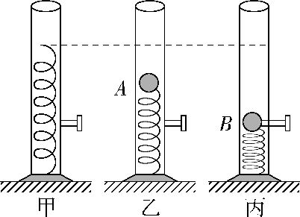
3.(2020江苏苏州,12,2分)如图甲所示,水平桌面上放有一内壁光滑的竖直圆筒,筒底固定一根弹簧。将一
小球放置在弹簧上,静止时位于A点(如图乙)。现将小球下压至B点,并用此处的装置锁定(如图丙)。解
锁后,小球向上弹出筒口。下列说法正确的是 ( )
①图乙中圆筒对桌面的压力小于图丙中的压力
②图乙中圆筒对桌面的压力等于图丙中的压力
③图丙中小球开始运动到脱离弹簧的过程中速度一直变大
④图丙中小球开始运动到脱离弹簧的过程中速度先变大后变小
A.①和③ B.①和④ C.②和③ D.②和④
答案 D 如果把球、筒、弹簧看成一个整体,则题图乙和题图丙中的组成是一样的,所以乙、丙图中
圆筒对桌面的压力是一样的,①错误,②正确。对小球进行受力分析:小球竖直方向上只受重力和弹力,
小球向上运动,开始时弹力大于重力,小球加速上升;随着小球上升,弹簧的伸长量变小,弹力也逐渐变小,
当小球受到的弹力和重力相等时,小球不再加速,此时速度达到最大值;小球继续上升,弹力继续减小,此
后小球受到的弹力小于重力,小球受到的合力方向向下,小球将减速上升,所以小球速度先变大后变小,③
错误,④正确。故选D。

Slide 41
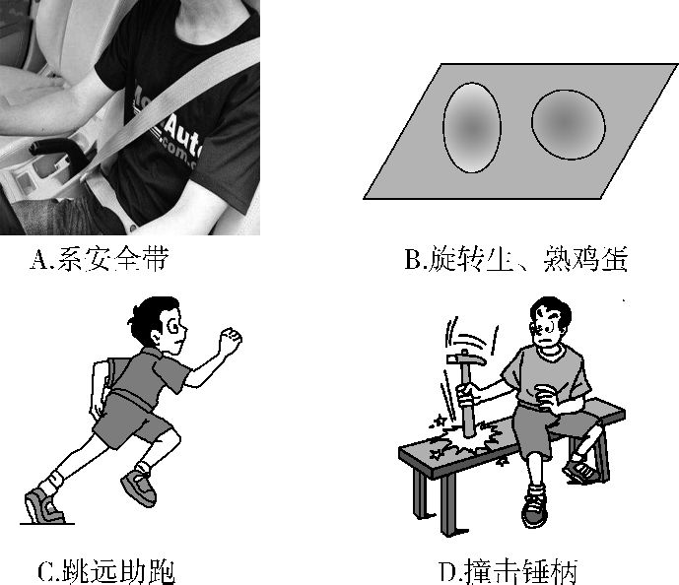
4.(2019河北,19,2分)如图所示与惯性有关的做法中,属于防止因惯性造成危害的是 ( )
答案 A 当紧急刹车时,车速突然减小,人由于惯性保持原来的向前运动的状态,身体会向前倾,这时安
全带会起保护作用,阻碍人向前猛烈倾倒,对人产生向后的作用,从而防止因惯性带来的危害,A正确;旋转
鸡蛋区分生、熟,跳远助跑,撞击锤柄使锤头套牢都是利用惯性的实例,故B、C、D错误。
知识拓展 对于正在旋转的鸡蛋,用手去轻轻按一下,当把手拿开之后,如果是生鸡蛋,蛋壳虽有停止转动
的趋势,但是里面的蛋白、蛋黄是液体,具有惯性,会保持原来转动的状态,所以还会带动蛋壳继续转动一
会儿;而熟鸡蛋的蛋壳、蛋白、蛋黄已经结为一个整体,所以当手轻轻一按就会停止转动。

Slide 42
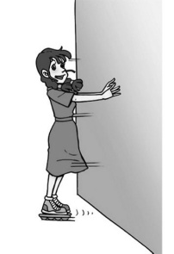
5.(2019湖南长沙,25,3分)如图所示,穿着旱冰鞋的小玲用手推墙后,她由静止开始向后退。下列说法中正
确的是( )
A.小玲后退的过程中,她的惯性逐渐变小
B.小玲后退的过程中,一直做匀速直线运动
C.小玲推墙时,墙对小玲的作用力等于小玲对墙的作用力
D.小玲推墙时,墙对小玲的作用力和小玲对墙的作用力是一对平衡力
答案 C 惯性是物体的一种固有属性,只与物体质量有关,故A错误;小玲后退的过程中,还受到摩擦阻
力的作用,速度越来越慢,故B错误;小玲推墙时,墙对小玲的作用力和小玲对墙的作用力是一对相互作用
力,两力的大小相等,故C正确,D错误。
解题关键 本题图来源于书本,关键在于对相互作用力和平衡力的区分。

Slide 43
6.(2019内蒙古呼和浩特,5,2分)小明开着小货车运送货物,货车在平直公路上做匀速直线运动,下列说法
正确的是 ( )
A.小货车所受的重力与路面对小货车的支持力是一对平衡力
B.小货车行驶过程中以路边的树木为参照物,车是静止的
C.小货车刹车后还要滑行一段距离,是因为受到惯性力的作用
D.小货车对公路的压力与公路对小货车的支持力是一对相互作用力
答案 D 小货车在平直公路上做匀速直线运动,小货车和货物的总重力与地面对小货车的支持力平
衡,故A项错误;行驶过程中,以路边的树木为参照物,小货车的位置发生变化,故车是运动的,B项错误;小
货车刹车后滑行一段距离,是由于车具有惯性,但惯性不是力,C项错误;小货车对公路的压力与公路对小
货车的支持力作用在两个物体上,大小相等,方向相反,作用在一条直线上,是一对相互作用力,D项正确。
知识归纳 (1)物体受到平衡力作用时将会保持静止或匀速直线运动状态。
(2)惯性大小与物体的质量有关,与速度大小无关;惯性是物体本身的一种属性,惯性不是力。
(3)一对平衡力满足4个条件:同物,等值,反向,共线。一对相互作用力满足4个条件:异物,等值,反向,共
线。

Slide 44
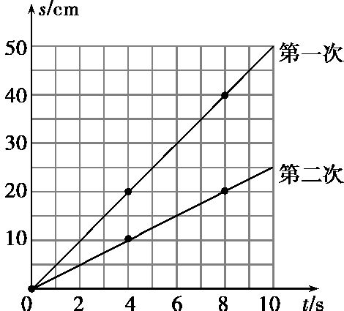
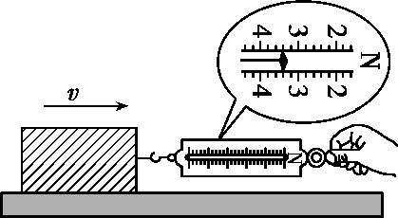
7.(2017黑龙江哈尔滨,27,2分)用弹簧测力计两次水平拉同一木块,使它在同一水平木板上做匀速直线运
动,图乙是它运动的路程随时间变化的图像,下列说法正确的是 ( )
图甲
图乙
A.图甲中木块受到的拉力为3.2 N
B.木块第一次和第二次速度之比为1∶2
C.木块两次受到滑动摩擦力之比为1∶1
D.相同时间内拉力两次对木块做功之比为1∶1

Slide 45
答案 C 图甲中弹簧测力计分度值为0.2 N,读数为3.4 N,A项错误;乙图中t=8 s时,第一次路程为40 cm,
第二次路程为20 cm,故速度之比为2∶1,B项错误;木块两次均做匀速直线运动,木块对木板的压力和接
触面的粗糙程度均相同,故滑动摩擦力大小相等,C项正确;两次拉动过程中,拉力与摩擦力均平衡,因此两
次拉力大小相等,相同时间移动距离不同,根据W=Fs可知,相同时间内拉力做功不同,D项错误,故选
择C。
知识归纳 滑动摩擦力大小与压力和接触面粗糙程度有关,与速度大小无关。
思路分析 s-t图线是过原点的直线,表示木块做匀速直线运动;s-t图线的倾斜程度不同,表明速度大小不
同。

Slide 46
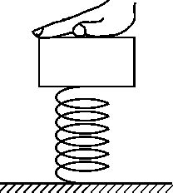
8.(2016河北,21,3分)(多选)如图所示,将一木块放在弹簧上,用手压木块,弹簧被压缩。松开手,木块竖直
向上飞起直到最高点。下列说法正确的是 ( )
A.手压木块时,手对木块的压力与弹簧对木块的支持力是一对平衡力
B.弹簧恢复原状过程中,弹性势能不变
C.木块在没有离开弹簧前,所受弹力方向竖直向上
D.木块到达最高点时,只受到重力作用
答案 CD 手压木块时,木块的重力、手对木块的压力与弹簧对木块的支持力平衡,故A错误;弹簧恢复
原状过程中,形变程度越来越小,弹性势能随之越来越小,故B错误;木块在没离开弹簧前,所受弹力方向竖
直向上,故C正确;木块到达最高点时,只受到重力作用,故D正确。

Slide 47
9.(2016湖南长沙,20,3分)小明参加了今年的长沙市体育中考。下列说法不正确的是 ( )
A.引体向上时,静止挂在横杆上的小明受到的重力与拉力是一对平衡力
B.小明长跑时冲过终点不能立即停下来,是因为受到惯性的作用
C.垫排球时,排球向上弹起,说明力可以改变物体的运动状态
D.垫排球时,小明感到手疼痛,说明力的作用是相互的
答案 B “静止”说明小明处于平衡状态,所受的重力和拉力是平衡力,A项正确。惯性不是力,是物
体的一种性质,只能说“具有惯性”、“由于惯性”,不能说“受到惯性的作用”,B项错误。垫排球时,
排球向上弹起,手对排球的作用力改变了排球的运动方向,说明力可以改变物体的运动状态,C项正确。
垫排球时,小明感到手痛是因为手对排球施加力的同时,排球对手也施加了力,力的作用是相互的,D项正
确。故本题选B。

Slide 48
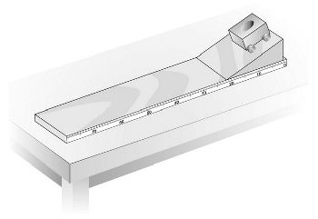
10.(2019湖北武汉,24,4分)如图所示是“探究阻力对物体运动的影响”的实验装置。
(1)实验时,将棉布铺在 (填“斜面”“水平木板”或“斜面和水平木板”)上,让小车从斜面顶
端由静止滑下,观察小车滑行的距离;去掉棉布,再次让小车从 滑下,观察小车滑行的距离。
(2)由实验可以看出,运动的小车所受的阻力减小,向前滑行的距离 。推理可知:如果小车运动时
不受阻力,它将 。
答案 (1)水平木板 斜面顶端由静止 (2)变大 保持匀速直线运动
解析 (1)为了控制小车到达水平面上时的速度相同,小车应该从同一斜面上的同一高度由静止自由滑
下,因此棉布只能铺在水平木板上,第一次小车从斜面顶端由静止滑下,去掉棉布后小车还需要从斜面顶
端由静止滑下;(2)木板对小车的阻力小于棉布对小车的阻力,小车在木板上运动得远,说明运动的小车所
受的阻力减小,向前滑行的距离变大,推理可知如果小车运动时不受阻力,小车将保持匀速直线运动。

Slide 49
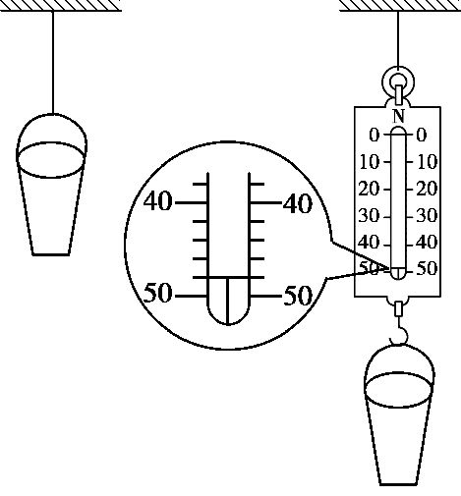
11.(2018新疆乌鲁木齐,19,5分)绳子的抗断拉力是绳子能够承受的最大拉力,超过这个拉力,绳子就会断
裂。某实验小组用“加沙子法”测量一根细轻绳的抗断拉力,主要过程如下:
将小桶悬挂于细绳下,缓慢在桶中添加沙子,直到绳子断裂。取下小桶,用弹簧测力计测小桶和沙子的重
力。
(1)某次测量中,用弹簧测力计测得桶和沙子的重力如图所示,细绳的抗断拉力为 N。本实验的
原理中用到了力的相互作用规律和 的知识。这种方法测量出的抗断拉力比绳子实际的抗断拉
力 。
(2)改变绳子的长度,其抗断拉力 改变;用绳子拉着重物加速上升,其抗断拉力 改变。
(均选填“会”或“不会”)

Slide 50
答案 (1)48 二力平衡(平衡力) 大
(2)不会 不会
解析 (1)由题图可知,测力计的分度值为2 N,桶和沙子的重力与细绳的拉力平衡,大小相等,即细绳的抗
断拉力为48 N,本实验原理中用到了力的相互作用规律和二力平衡知识;绳子的抗断拉力是绳子能够承
受的最大拉力,超过这个拉力,绳子就会断裂,故绳子断裂时桶和沙子的重力大于细绳的抗断拉力,即这种
方法测量出的抗断拉力比实际抗断拉力大。(2)绳子的抗断拉力与绳子本身的性质有关,与其长度、拉
动物体的速度无关,故其大小不变。

Slide 51
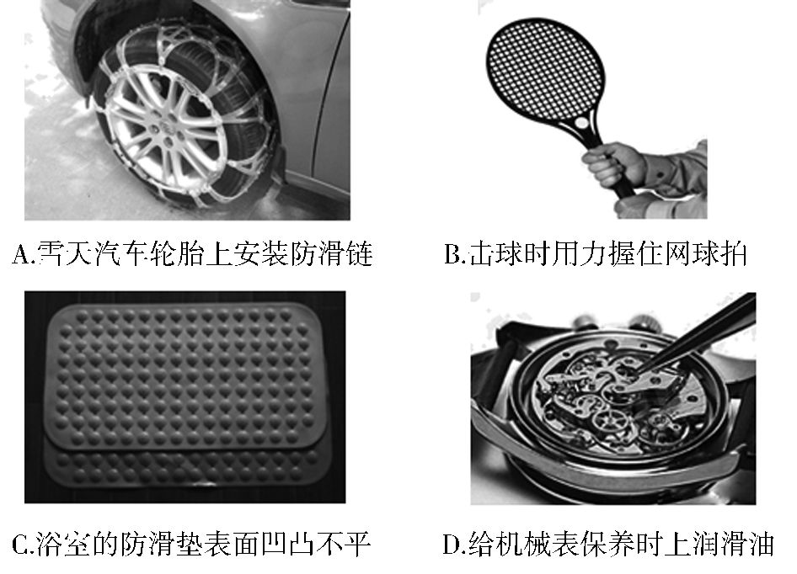
最 新 模 拟
考点一 重力、弹力、摩擦力
1.(2020北京海淀一模,3,2分)如图所示的事例中,目的是减小摩擦的是 ( )

Slide 52
答案 D 车轮上装有防滑链,在压力一定时,通过增大接触面的粗糙程度来增大摩擦力,故A项不符合
题意;击球时用力握住球拍,是在接触面粗糙程度一定时,通过增大压力来增大摩擦力,故B项不符合题意;
浴室的防滑垫表面凹凸不平,是在压力一定时,通过增大接触面的粗糙程度来增大摩擦力,故C项不符合
题意;给机械表保养时上润滑油,是通过使接触面分离来减小摩擦力,故D项符合题意。故选D。
知识归纳 增大有益摩擦的方法:(1)增大压力;(2)增大接触面粗糙程度;(3)变滚动为滑动。
减小有害摩擦的方法:(1)减小压力;(2)减小接触面的粗糙程度;(3)变滑动为滚动;(4)使接触面彼此分离。

Slide 53
2.(2020广西玉林一模,2,2分)打乒乓球是同学们喜爱的运动。打乒乓球时发生的下列现象中,不属于力
改变物体运动状态的是 ( )
A.发球时,将乒乓球向上抛起
B.接球的同学用球拍将球挡回去
C.球打在桌面上,向上跳起
D.掉在地上的球被同学踩扁了
答案 D 发球时,将乒乓球向上抛起,乒乓球由静止到运动,力改变了物体的运动状态,故A不符合题意;
接球的同学用球拍将球挡回去,乒乓球受力改变了运动方向,即力改变了物体的运动状态,故B不符合题
意;球打在桌面上,受到桌面对它的作用力,改变运动方向向上跳起,力改变了物体的运动状态,故C不符合
题意;被踩在脚下的乒乓球变扁,说明力可以改变物体的形状,故D符合题意。

Slide 54
3.(2019江苏无锡惠山模拟,3)教室的门关不紧,常被风吹开,小明在门与门框之间塞入硬纸片后,门就不易
被风吹开了,下列解释合理的是 ( )
A.门被风吹开是因为门没有受到摩擦力的作用
B.门没被吹开是因为风吹门的力小于摩擦力
C.塞入硬纸片是通过减小接触面的粗糙程度来减小摩擦力
D.塞入硬纸片是通过增大压力来增大摩擦力
答案 D 门被风吹开是因为风吹门的力大于摩擦力,不是因为没有受到摩擦力的作用,故A错误;门没
被吹开,门处于静止状态,是因为风吹门的力等于摩擦力,故B错误;塞入硬纸片后,使门与门框之间的压力
增大,因此是通过增大压力来增大摩擦力,故D正确,C错误。故选D。

Slide 55
4.(2020江苏兴化一模,17,3分)鸡蛋由蛋黄、蛋清和蛋壳组成,小华使放置在光滑桌面上的生鸡蛋旋转起
来,再用手指压蛋壳,蛋壳就停止了旋转,立即松开手指,发现蛋壳又旋转起来。阻止蛋壳旋转的力是手对
蛋壳的 力,蛋壳能停止旋转说明力可以 。松手后蛋壳又旋转
起来,这是由于 。
答案 摩擦 改变物体的运动状态 蛋清和蛋黄具有惯性
解析 用手指压旋转的蛋壳,手施加一个阻碍蛋壳旋转的力,即手对蛋壳的摩擦力。手施加一个阻碍蛋
壳旋转的力,蛋壳由旋转变为停止旋转,速度改变了,说明力可以改变物体的运动状态。松手后蛋壳在蛋
清和蛋黄的带动下转起来,这是由于蛋清和蛋黄具有惯性。

Slide 56
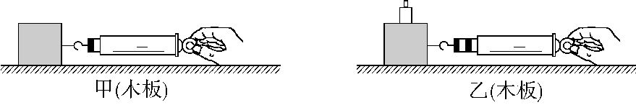
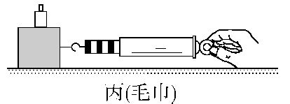
5.(2020江苏仪征一模,31节选)在探究“滑动摩擦力大小与哪些因素有关”的实验中:
(1)此实验是根据 原理测出摩擦力大小的。
(2)小明刚开始拉木块时,他的水平拉力逐渐增大,但木块仍静止,木块所受的摩擦力 (选填“变
大”“变小”或“不变”);木块被拉动,且越来越快,小明读出某一时刻弹簧测力计的示数为3 N,他认为
这时摩擦力的大小为3 N,他操作中的错误是 。
(3)改正错误后,小明完成了探究过程,比较乙、丙两次实验可得出的结论是
。

Slide 57
答案 (1)二力平衡 (2)变大 没有使物体做匀速直线运动 (3)压力相同时,接触面越粗糙,滑动摩擦力
越大
解析 (1)在实验中匀速拉动木块运动时,木块处于平衡状态,根据二力平衡条件,木块受到的摩擦力与拉
力是一对平衡力,所以拉力与摩擦力的大小相等;
(2)虽然水平拉力逐渐增大,但是木块始终处于静止状态,所以在水平方向受到的拉力与摩擦力相互平衡,
大小相等,即拉力变大,摩擦力也变大;木块被拉动,且越来越快,则木块未做匀速直线运动,所以此时拉力
与摩擦力不相等;
(3)乙、丙两次实验,压力大小相等,丙的接触面粗糙程度大于乙的接触面粗糙程度,丙的拉力大于乙的拉
力,说明丙的摩擦力大于乙的摩擦力,可得压力一定时,接触面越粗糙,滑动摩擦力越大。

Slide 58

考点二 力和运动
1.(2020江西宜春一模,13,2分)竖直悬挂的黑板上吸着一块磁性黑板擦,如图所示,黑板擦静止不动,下列
关于力的说法正确的是 ( )
A.黑板对黑板擦的吸引力与黑板擦对黑板的吸引力是一对相互作用力
B.黑板对黑板擦的吸引力与黑板对黑板擦的摩擦力是一对平衡力
C.黑板擦对黑板的吸引力与黑板擦的重力是一对相互作用力
D.黑板擦的重力与黑板擦对黑板的摩擦力是一对平衡力
答案 A 黑板对黑板擦的吸引力与黑板擦对黑板的吸引力大小相等,方向相反,作用在同一条直线上,
作用在两个物体上,符合一对相互作用力的条件,故A正确;黑板对黑板擦的吸引力与黑板对黑板擦的摩
擦力不是作用在同一条直线上,且力的大小不相等,不符合平衡力的条件,故B错误;黑板擦对黑板的吸引
力与黑板擦的重力不是作用在同一条直线上,且两个力的大小不相等,不符合一对相互作用力的条件,故
C错误;黑板擦的重力与黑板擦对黑板的摩擦力,两个力的大小相等,方向相同,作用在两个物体上,不符合
一对平衡力的条件,故D错误。故选A。

Slide 59
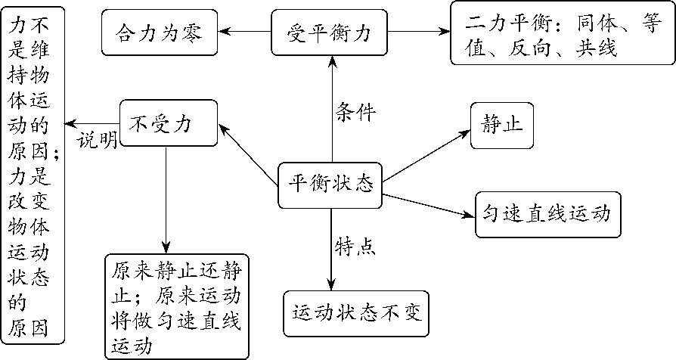
知识归纳 力和运动的关系图解

Slide 60
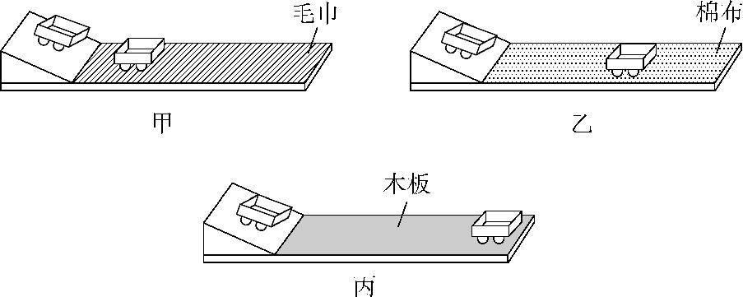
2.(2020广东广州珠海香洲二模,3,2分)在学习牛顿第一定律的时候,我们做了如图所示实验。下列有关
叙述正确的是 ( )
A.每次实验时,小车从同一斜面的相同高度,由静止开始下滑是为了保证它到达水平面时具有相同的速度
B.小车在水平面上运动越来越慢,它的惯性逐渐变小
C.实验表明,小车受到的阻力越小,运动的距离越远,速度减小得越快
D.通过甲、乙、丙的实验现象直接得出牛顿第一定律
答案 A 小车从同一斜面的相同高度,由静止下滑到水平面时具有的速度相同,故A正确。惯性只跟质
量有关,质量越大,惯性越大,与速度无关,故B错误。小车受到的阻力越小,运动的距离越远,速度减小得
越慢,故C错误。接触面越光滑,摩擦力越小,小车的速度减小得越慢,由此推理得出:假如小车受到的阻力
为零,小车将做匀速直线运动。牛顿第一定律是在实验的基础上进一步推理概括出来的,不是通过三次
实验直接得出的,故D错误。故选A。

Slide 61
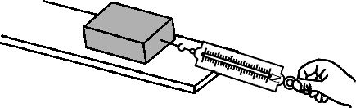
3.(2018吉林长春南关检测,9)如图所示,将木块置于水平长木板上,用弹簧测力计沿水平方向拉动木块,观
察木块的运动状态和弹簧测力计的示数,记录如表所示。请你分析,以下关于“木块在五次实验中所受
摩擦力大小”的说法正确的是 ( )
实验次数 | 木块的运动状态 | 弹簧测力计示数F/N
1 | 静止 | 0.5
2 | 静止 | 0.6
3 | 加速 | 0.8
4 | 匀速 | 0.7
5 | 减速 | 0

Slide 62
A.摩擦力的最小值为0 N
B.摩擦力的最大值为0.8 N
C.摩擦力的最大值为0.7 N
D.每一次中摩擦力的大小都不同
答案 C 当拉力为0.5 N时,木块静止不动,故f₁=F₁=0.5 N;当拉力为0.6 N时,木块静止不动,故f₂=F₂=0.6
N;当拉力为0.7 N时,木块匀速运动,故f₄=F₄=0.7 N;滑动摩擦力的大小与压力和接触面粗糙程度有关,木
块加速、匀速和减速运动时受到的摩擦力相同,均为0.7 N。故只有C项正确。

Slide 63
4.(2019山东济南长清模拟,16)足球场上,守门员将球扑出禁区,说明力可以 ;小莉在橡
皮泥上印上漂亮的指印,说明力可以 。
答案 改变物体的运动状态 改变物体的形状
解析 守门员将球扑出禁区,改变了足球的运动方向和速度,说明力可以改变物体的运动状态;小莉在橡
皮泥上印上漂亮的指印,说明力可以改变物体的形状。
知识归纳 ①力可以改变物体的形状即使物体发生形变。②力可以改变物体的运动状态,包括物体的
运动速度大小发生变化、运动方向发生变化。

Slide 64
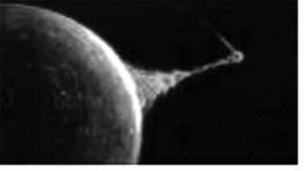
5.(2019江苏苏州模拟,15)当“流浪地球”发动机给地球减速时,发动机喷射“火焰”的方向与地球前进
方向 (选填“相同”或“相反”),此时给地球阻力的施力物体是 (选填“空气”或
“火焰”)。关闭地球发动机后,地球能以光速的千分之五的速度“滑行”,这是因为地球 。
答案 相同 火焰 具有惯性
解析 当发动机向上喷射火焰时,因物体间力的作用是相互的,所以火焰对地球有一个向下的力,地球就
会向下运动,故当“流浪地球”发动机给地球减速时,发动机喷射“火焰”的方向与地球前进方向相同,
此时给地球阻力的施力物体是火焰;关闭发动机后,在不受力的情况下,地球由于惯性仍以光速的千分之
五的速度“滑行”。

Slide 65
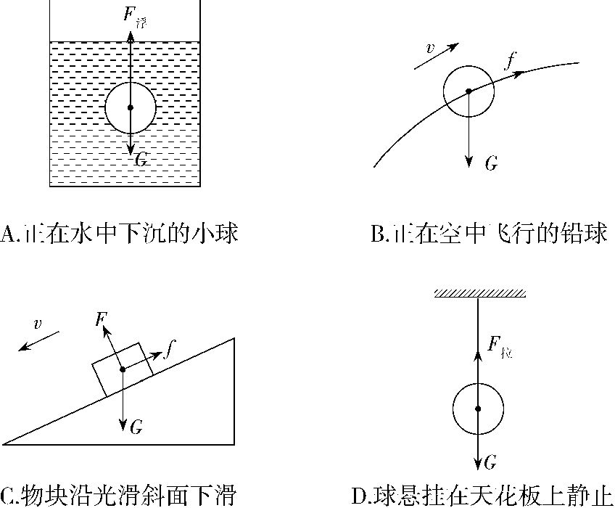
一、选择题(每小题3分,共15分)
1.(2020天津河西一模,9)如图所示,下列关于物体的受力示意图正确的是(不计空气阻力) ( )

Slide 66
答案 D 正在水中下沉的小球,重力大于浮力,图中所示为浮力大于重力,故A错误;铅球在向右上方运
动,只受重力,故B错误;该斜面是光滑斜面,物块不受摩擦力作用,故C错误;球悬挂在天花板上静止,处于
平衡状态,分析小球可知,小球仅受重力和绳子拉力作用,且二力大小相同,方向相反,作用在同一直线上,
故D正确。故选D。

Slide 67
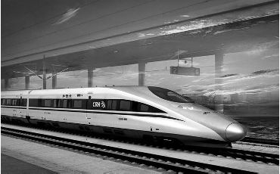
2.(2019四川成都,A7)如图所示,“和谐号”动车满载旅客从成都东站缓缓驶出前往西安。下列说法正
确的是 ( )
A.坐在列车上的乘客相对于车站是静止的
B.列车由静止变为运动,列车的惯性减小了
C.列车受到的牵引力和铁轨对它的支持力是平衡力
D.列车加速前进时,它受到的牵引力大于它受到的阻力
答案 D 坐在列车上的乘客相对于车站的位置在改变,故乘客相对于车站是运动的,A项错误;列车的
惯性大小与其质量有关,而与其速度无关,B项错误;牵引力是水平方向的力,与支持力不在同一直线上,故
两力不可能是一对平衡力,C项错误;列车加速前进时,合力方向沿列车前进方向,牵引力大于阻力,D项正
确。
规律总结 1.一对平衡力满足四个条件:作用在同一物体上;大小相等;方向相反;作用在同一直线上。
2.惯性大小与物体质量有关,与物体运动速度无关。
3.物体加速运动时,运动状态发生改变,物体受到非平衡力作用。

Slide 68
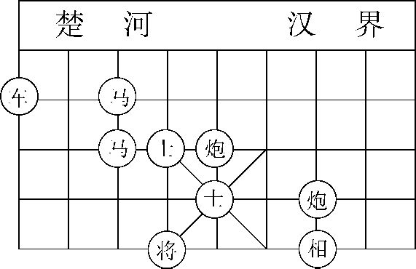
3.(2020广东广州增城一模,4)体育频道转播的象棋大赛,棋子被吸附在竖直放置的磁性棋盘上保持静止,
如图所示,此时棋子受到的摩擦力 ( )
A.方向竖直向上,大小小于它的重力
B.方向竖直向下,大小等于它的重力
C.方向竖直向上,大小等于它的重力
D.方向竖直向下,大小大于它的重力
答案 C 由于棋子保持静止,处于平衡状态,在竖直方向上受力平衡,受到竖直向下的重力作用,那么肯
定有竖直向上的力作用,这个力就是摩擦力,根据二力平衡知,摩擦力大小等于重力。故选C。

Slide 69
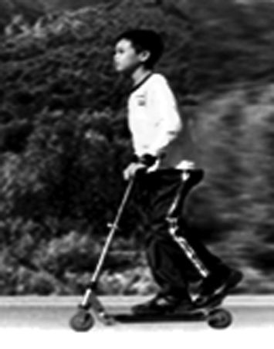
4.(2020天津河西一模,4)如图是笑笑同学玩滑板车的情景,若他和滑板车一起在水平地面上做匀速直线
运动,下列说法正确的是 ( )
A.人所受的合力不为零
B.滑板车处于非平衡状态
C.人受到的重力与滑板车对人的支持力是一对平衡力
D.人对滑板车的压力与地面对滑板车的支持力是一对相互作用力
答案 C 因为笑笑同学正在匀速直线运动,所以处于平衡状态,合力为零,故A错误;因为滑板车正在匀
速直线运动,所以处于平衡状态,故B错误;人受到的重力与滑板车对人的支持力,二者均作用于人,且两力
大小相同,方向相反,作用在同一直线上,所以两力为一对平衡力,故C正确;人对滑板车的压力与地面对滑
板车的支持力,两者均作用于滑板车,不符合一对相互作用力的概念,故D错误。故选C。

Slide 70
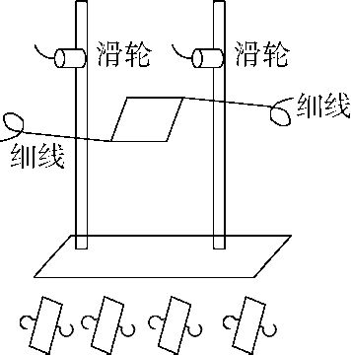
5.(2019陕西西安行知中学模拟,7)在利用如图所示的装置探究“二力平衡条件”的实验时,下列说法错
误的是 ( )
A.决定二力平衡的条件有多个,因此实验过程中需要采用控制变量法
B.实验选小卡片为研究对象是因为卡片较轻,重力可以忽略不计
C.采用悬挂法进行实验,可以减小摩擦,提高可见度
D.探究不在同一直线上的两个力能否平衡时,可将卡片翻转一定的角度
答案 D 探究二力平衡条件的实验时,决定二力平衡的条件有多个,实验中采用控制变量法,故A正确;
为减小研究对象的重力对实验的影响,实验中选择比较轻的卡片,故B正确;为了减小摩擦力对实验的影
响,提高可见度,实验中采用悬挂法,故C正确;为观察不在同一直线上的两个力是否能平衡,可将卡片旋转
一个角度,拉着卡片的两根细线必须平行,并保持两个拉力方向相反,释放时观察小卡片能否平衡,不是将
卡片翻转,故D错误。故选D。

Slide 71
二、填空题(每空1分,共8分)
6.(2019江西,5)电灯通过电线挂在天花板上处于静止状态,灯对电线的拉力和电线对灯的拉力是一对
力,电线对灯的拉力和灯所受的重力是一对 力。
答案 相互作用 平衡
解析 电灯对电线产生拉力的同时电线也对电灯产生拉力,二力作用在不同的物体上,是一对相互作用
力。对灯进行受力分析,因为电灯处于静止状态,所以受到的电线拉力与重力是一对平衡力。
知识拓展 作用力和反作用力与一对平衡力的区别主要看两个力是否作用在同一物体上。

Slide 72
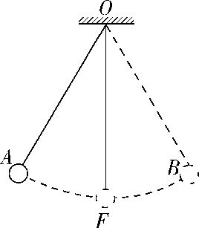
7.(2020江苏苏州吴中一模,14)如图所示,在竖直平面内用轻质细线悬挂一个小球,将小球拉至A点,使细
线处于拉直状态,由静止开始释放小球(不计摩擦和空气阻力)小球向下摆动,说明力可以
;小球会在A、B两点间来回摆动,当小球摆到B点时失去一切外力,小球将 。
答案 改变物体的运动状态 静止
解析 由静止开始释放小球,小球向下摆动,说明力可以改变物体的运动状态;当小球摆到B点时失去一
切外力,由于惯性,小球要保持原来的运动状态,在B点时小球速度为零,外力消失后,将保持静止。

Slide 73
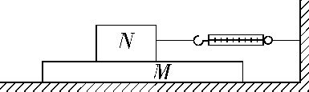
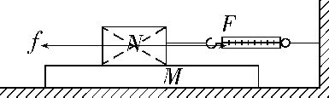
8.(2019吉林长春质检,17)如图所示,当匀速向左水平拉动木板M,待木块N稳定时,弹簧测力计的示数为F,
此时木块N所受摩擦力的方向是向 (选填“左”或“右”)的;当木板由慢到快向左水平运动时,
弹簧测力计示数 F(填“等于”、“大于”或“小于”)。
答案 左 等于
解析 对木块N在水平方向受力分析,如图所示:
摩擦力方向向左,无论M如何运动,木块N受到的为滑动摩擦力,滑动摩擦力只与压力和接触面的粗糙程
度有关,压力和粗糙程度不变,则摩擦力大小不变,所以弹簧测力计示数不变。

Slide 74
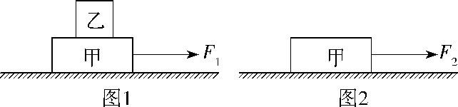
9.(2020江苏江阴华士片一模,16)在探究滑动摩擦力与压力大小关系的实验中,如图1所示,在水平地面上
放一物块甲,物块甲上面放一物块乙,在大小为10 N的水平拉力F₁作用下,甲、乙物块同时以0.3 m/s的速
度一起做匀速直线运动,物块甲所受地面的摩擦力大小为 N。如图2所示,在同一水平地面上,在
水平拉力F₂的作用下,物块甲以0.1 m/s的速度做匀速直线运动,则F₂ F₁(选填“大于”“等于”
或“小于”)。
答案 10 小于
解析 甲、乙物块同时以0.3 m/s的速度一起做匀速直线运动,物块甲处于平衡状态,它受到的拉力和摩
擦力是一对平衡力,根据二力平衡条件知甲所受地面的摩擦力大小f=F₁=10 N;当把乙物块去掉后,甲对
地面的压力减小,接触面的粗糙程度不变,所以滑动摩擦力减小,物块甲做匀速直线运动,处于平衡状态,
它受到的拉力和摩擦力是一对平衡力,摩擦力减小,拉力减小,所以F₂<F₁。

Slide 75
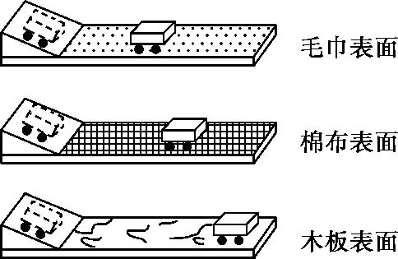
三、实验探究题(共7分)
10.(2019重庆綦江一模,19)在探究水平面上阻力对物体运动的影响时,小赵让同一辆小车从同一斜面的
相同高度由静止开始滑下,接着在不同的水平表面上继续运动,如图所示,给出了小车所停位置。
(1)每次实验均让小车从斜面同一高度由静止开始运动,这样做是为了让小车在斜面底端具有相同的
;
(2)小车在水平表面上运动时所受阻力越小,通过的距离越 (选填“远”或“近”),说明小车速
度减小得越 (选填“快”或“慢”);
(3)推理:在水平面上滑行的小车,如果受到的阻力为零,它将做 运动。

Slide 76
答案 (1)初速度 (2)远 慢 (3)匀速直线
解析 (1)研究阻力对小车运动的影响,就要保持其他物理量不变,因此,应使小车从同一斜面的同一位置
滑下,从而使其到达水平面时具有相同的初速度;
(2)由图可知,接触面越来越光滑,小车所受摩擦阻力越来越小,其运动的距离也越来越远,速度减小得越
慢;
(3)结合实验现象,再进一步进行科学推理,可以得出,当水平面绝对光滑,即运动物体所受阻力为零时,速
度不再变化,它将做匀速直线运动。
方法技巧 在探究阻力对物体运动的影响实验中,所用到的实验方法除控制变量法外,还有一种特殊的
方法,那就是科学推理法,也被称为理想实验法。因为,表面的绝对光滑只是一种理想状态,无法在现实中
达到,所以,只能是在实验现象的基础上,再加上科学推理来得出结论,这一点需引起我们的注意。

